Slide 1
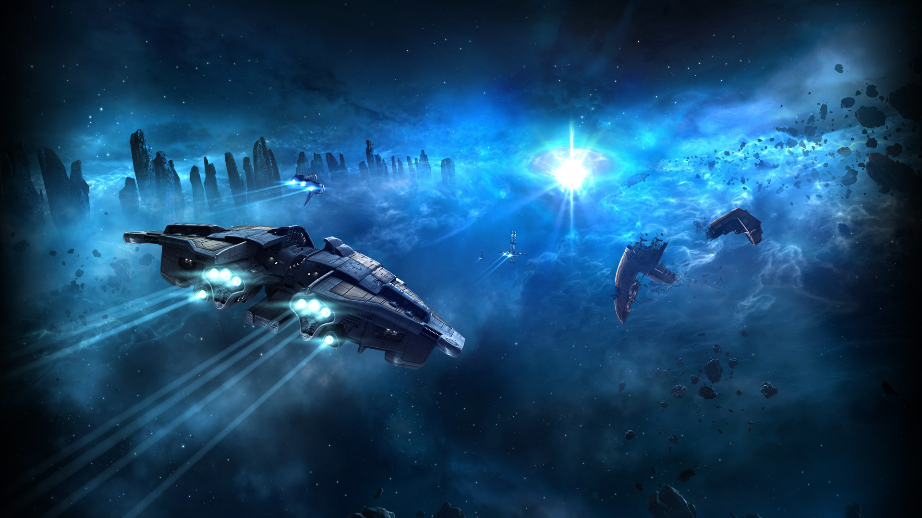
AREA : 52
201713032 양건일

Slide 2
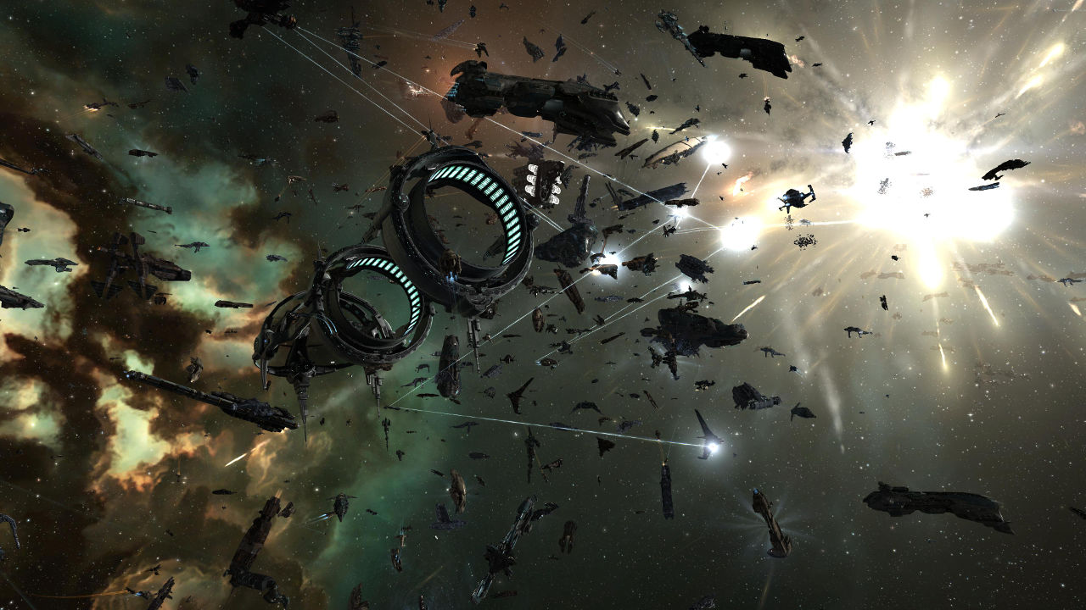
1차 AREA : 52 전쟁 이전
현 세대의 우주는 대 함대 ‘슈비어츠’[das Schwert] 의 통치 아래, 우주의 균형을 맞춰 살아왔다.
그들이 주장하는 균형을 맞추기 위해서는 각 세력 마다 정해진 크기 이상의 세력을
넓힐 수 없었고, 자신을 보호할 힘이 없는 세력들은 전부 슈비어츠에 의해 조절되었다.
약자들에게 있어서 이러한 슈비어츠의 통치는 공포의 대상과 동시에 분노의 대상이 되었다.
이러한 슈비어츠의 통치에 분노한 변방 세력 즈와이트 [das zweit] 는 약자들을 모아
대 함대 ‘에레보스’[Ἔρεβος] 를 만들어 슈비어츠 대 함대를 AREA : 52 지역에서 격파하게 된다.

Slide 3
1차 AREA : 52 전쟁 이후
대 함대 ‘에레보스’[Ἔρεβος] 가 슈비어츠의 대 함대를 무너뜨린 이후
에레보스 내의 반동분자에 의해 지도자 ‘Ritus’가 사망하게 되고
지도자가 없는 에레보스는 무법자들에 의해 결국 무너지게 된다.
더욱 커져가는 세력들의 균형을 맞추는 세력이 없어지자
평화로운 우주는 더 이상 존재하지 않았고,
모든 우주는 무법지대가 된다.

Slide 4
2. 배경스토리
세계관을 바탕으로 하나의 사건을 구성합니다. 이 사건에 의해 주인공의 행동이 시작합니다. 부모가 억울한 죽임을 당하는 것을 목격한 소년이 힘을 키워 원수를 처단하는 것이 게임의 목표가 되면 죽임을 당하는 과정, 이를 목격한 소년, 스스로 힘을 키우는 과정이 배경스토리에 담겨야 합니다. 배경스토리에서 주인공이 앞으로 어떤 행동을 할 지 예측할 수 있도록 정보를 제공합니다.
배경스토리는 주인공에게 일어났던 과거의 이야기입니다. 배경스토리가 끝나면 주인공의 행동이 시작합니다.

Slide 5
3. 줄거리
전체 스토리를 간략하게 요약합니다.
그리고 이 스토리의 주제, 즉 이 스토리를 통해 어떤 메시지를 전달하고 싶은지도 줄거리에 포함시켜 주세요.
또한 어떤 이야기에서 영감을 받았으면, 그 영감을 준 작품을 인용해도 됩니다.

Slide 6
4. 플롯
이 스토리에서 벌어지는 중요한 사건을 구성합니다.
각색과제에서처럼 주요 에피소드 4-5개 정도를 설정해도 됩니다.

Slide 7
5. 등장인물 캐릭터
주인공, 조력자, 조연 등 등장인물의 특성을 소개합니다. 직업, 나이, 성별, 외모 등의 프로필이 뿐만 아니라 성격, 가치관, 목표 등 캐릭터를 구성해야 합니다.
주인공이 어떤 사건을 풀어가는 데 그 특성이 적용되어야 캐릭터를 설정했다고 할 수 있습니다.

